Slide 1
Média a Informace
Úvod do výukového programu Informace

Slide 2
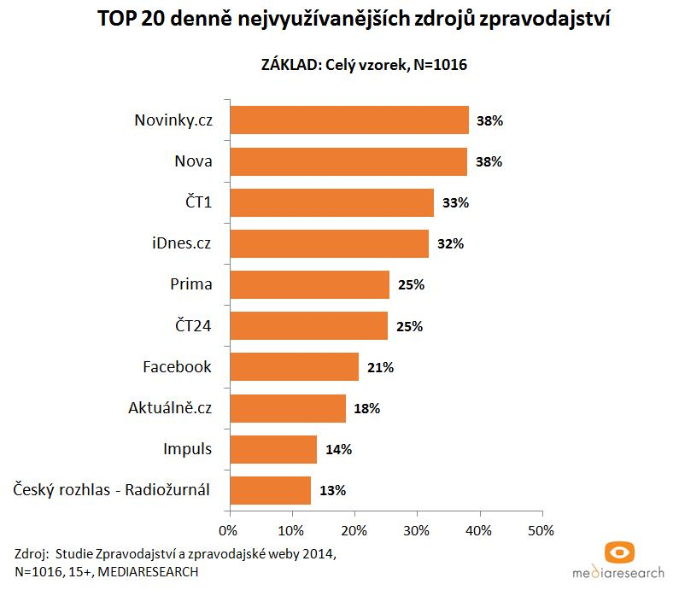
Notes:
Průzkum vyplňovali v roce 2014 různé věkové skupiny od 15 let +
Výzkum dále přinesl výsledky sledovanosti jednotlivých mediatypů v závislosti na sociodemografických ukazatelích. Napříč různými mediatypy se ukazuje, že ti respondenti, kteří sledují denně zprávy v televizi (bez ohledu na konkrétní televizní stanice), jsou věkově spíše starší a mají nižší dosažené vzdělání, zatímco zprávy v mobilním telefonu jsou na denní bázi využívány spíše mladšími a vzdělanějšími uživateli. Konzumenti zpravodajství v rádiu a v novinách jsou pak z hlediska věku a vzdělání velmi podobní.

Slide 3
Role médií ve společnosti
Informativní (pravdivé informace jsou + pro ekonomiku, demokracii)
Novináři jsou hlídací psi demokracie.
Zábavní
Vzdělávací
Přesvědčující
Udržují komunitu
Zprostředkovávají mediální obraz světa
Notes:
Média plní v naší společnosti několik základních rolí, funkcí, které vyplývají z našich osobních
i skupinových potřeb:
• informují: Přinášejí nám odpovědi na otázky, které si klademe, nebo které si kladou
za nás; orientují nás ve světě i ve společnosti. Právo na informace, jejich svobodné vyhledávání
i šíření je jedním z práv výslovně uvedených v Listině základních práv a svobod,
která je součástí ústavního pořádku České republiky.
• baví: Zábava ve formě filmů, seriálů, šou, soutěží, her atp. je dnes tím hlavním, co množství
masových a sociálních médií produkuje a svému publiku předkládá.
• vzdělávají: Nejen učebnice a sešit, ale také celá řada vzdělávacích programů v rozhlase,
televizi, na webu i ve formě některých počítačových her může člověka rozvíjet, stejně
jako kvalitní zpravodajství a publicistika mohou rozšiřovat jeho všeobecný přehled.
• přesvědčují: Nedílnou část příjmů média získávají z inzerce, část jejich komunikace tedy
přesvědčuje a prodává. Stejně tak média přesvědčují své publikum, aby obsah zhlédlo
a ideálně za něj i zaplatilo.
• komunikují, udržují komunitu: Média jsou jakousi nervovou soustavou společnosti,
jejímž prostřednictvím se šíří informace, otázky, myšlenky, hodnoty i nálady. Média v určitém
kulturním prostoru či v komunitě přispívají k průběžnému definování a udržování
našeho sdíleného „my”, našich společných směrů a představ o minulosti, současnosti
i budoucnosti.

Slide 4
Grafická ikonografika glosy „Kdo a proč stojí za českými médii“, Janusz Konieczny,
29. 8. 2016, Nadační fond proti korupci (Zdroj: http://www.nfpk.cz/glosy/janusz-konieczny/4586)
Notes:
To jakým způsobem média fungují, jaký je jejich obsah ovlivňuje do jisté míry to, kdo je jejich vlastníkem. Proč?
V České republice vlastní soukromá média jednak zahraniční organizace (TV Nova) a jednak i klíčový hráči domácí ekonomiky (Zdeněk Bakala, Petr Kellner, Daniel Křetínský, Agrofert).
! Veřejnoprávní i soukromá média (TV, rozhlas) musí dodržovat zákony a občané ČR mají právo na nezkreslené a pravdivé informace, v zákoně o Rozhlasovém a TV vysílání je stanoveno, že provozovatelé stanic musejí poskytovat objektivní a vyvážené informace. To se týká prakticky všech masově šířených zpravodajství.
Obsah masových médií je sledován především před volbami, kdy TV stanice musejí v debatách poskytnout všem politickým stranám dostatečný prostor. V roce 2018 byla Prima obviněna z nadržování V. Zemanovi při předvolební debatě.

Slide 5
Komerční (soukromá) a veřejnoprávní média
Komerční (soukromá) média
Veřejnoprávní média
Většina TV a rozhlasových stanic (tisk se na soukromá a veřejnoprávní nedělí)
Cílem je zisk
Financována převážně z výnosů z reklamy a inzerce
Vyšší podíl zábavních programu, infotainmentu, bulvarizace
Vyšší podíl reklam
ČT, Český rozhlas, Česká tisková kancelář
Poskytují službu veřejnosti
Financována převážně z koncesionářských poplatků
Mohou být ovlivněna vládnoucí politickou reprezentací (dosazování zástupců vládnoucí strany do Rady České TV)
Notes:
Bulvarizací se označuje situace, kdy seriozní média přebírají prvky bulváru s cílem získat více čtenářů – lidé se zajímají o emocionální témata, náš mozek je tak nastaven. Jedním z mnoha důsledků tohoto vývoje je stírání rozdílu mezi žurnalistikou a ostatními typy mediovaných obsahů, ať v podobě takzvaného infotainmentu či obecně „zezábavnění“ témat, která se tomu ve svém původním významu vzpírají.
Bulvarizací prochází i veřejnoprávní média, jejichž cílem je samozřejmě také vysoká sledovanost pro obhájení své činnosti.

Slide 6
Nejčtenější denní tisk
celostátní deníky | četnost vydání v 3+4Q/2018
Blesk | 932 000
MF Dnes | 554 000
Právo | 233 000
Sport | 219 000
Lidové noviny | 205 000
Aha! | 200 000
Hospodářské noviny | 150 000
Čtenost celostátních deníků na vydání (tis. osob) 3. a 4. kvartál 2018
Zdroj: Media projekt, Unie vydavatelů, ASMEA, Median, Stem/Mark

Slide 7
Vlastnictví českých médií

Slide 8
Nová média, internet, Facebook a informace
+ Plusy
- Mínusy
Umožňuje vyhledávání a sdílení informací bez vyšších finančních nákladů -> vznikají nové informační weby (neovlivni.cz, hlidacipes.org, …), X ale také vnikají alternativní weby (konspirační teorie dezinformace)
Sociální sítě (Facebook) umožňují rychlejší a levnější sdílení informací s přáteli
Internetový prostor je přehlcen informacemi -> bulvariazace
Rychlejší možnost šíření falešných zpráv
Facebook vám nabízí pro vás nejrelevantnější a nejzajímavější obsah -> nelze jej považovat za obraz skutečného světa, jako výhradní zdroj zpravodajství může být problematický
Notes:
Facebook za pomoci pokročilých algoritmů vybírá a filtruje příspěvky, jež se vám zobrazí. Funguje to tak, že Facebook ví, které příspěvky lajkujete a pod kterými diskutujete, se kterými z přátel komunikujete nejčastěji, stejně tak ví, kde se právě nacházíte. To, co se vám zobrazuje, neukazuje „svět tam venku“, ale především to, co máte rádi a na co reagujete.
Algoritmy nás skrytě zásobují spíše těmi názory a příspěvky, s nimiž souhlasíme, a snaží se každého z nás osvobodit od pro nás nezajímavých a otravných příspěvků, které by nás mohly donutit k předčasnému opuštění či méně častým návštěvám stránky. Bohužel, posilují se tím také tendence k vytváření myšlenkových ghett a sociálních bublin spřízněných názorů. Platí to, co jsme si řekli už v kapitole o polarizaci, tedy jde o to, že se „většinou upevní běžné názory členů té které skupiny, ať už
jsou pozitivní, nebo negativní“.
V prostoru sociální sítě nemusí být snadné rozlišit, odkud ta která informace přilétla, jaká stránka či kdo je jejím zdrojem. Bez hlubšího zkoumání se mnohdy na první pohled není možné dopátrat, jaká je relevance toho kterého textu, kdo za ním stojí, jaké má záměry a na jaké publikum cílí. Jak už bylo řečeno – na webu si může každý psát, co chce, může si založit jakoukoli stránku, nazvat si ji, jak se mu zamane, a plnit ji libovolným obsahem.

Slide 9
Příklady vyvrácených hoaxů
Starosta odmítnul zákaz vepřového Éčka - přísady do potravin Good Luck, Mr. Gorsky! Starobní důchody - zvýhodnění Romů Nebezpečný moderní jogurt Pozor na telefonní číslo z Maďarska - za zvednutí faktura Plzeňské pivo z Polska Klíčenky s GPS
Hoaxy odhaluje a vyvrací na základě oslovování odborníků k danému tématu redakce webové stránky www.hoax.cz
Notes:
Hoax: typ dezinformace, jinak řečeno poplašná zpráva, která svou uměle vytvořenou/ lživou/ vyfabrikovanou naléhavostí nabádá k dalšímu přeposlání. Autoři je často sdílejí jako skandální odhalení, o kterém se podle nich v „mainstreamových médiích“ nedozvíte.
Často jsou šířeny prostřednictvím Facebooku.

Slide 10
Reflexe
Naučili jste se něco nového?
Je něco co Vás překvapilo?
Je něco dalšího na co byste se chtěli zeptat? Co dalšího by Vás zajímalo?

